Slide 1
Mit kérünk a résztvevőktől?

Slide 2
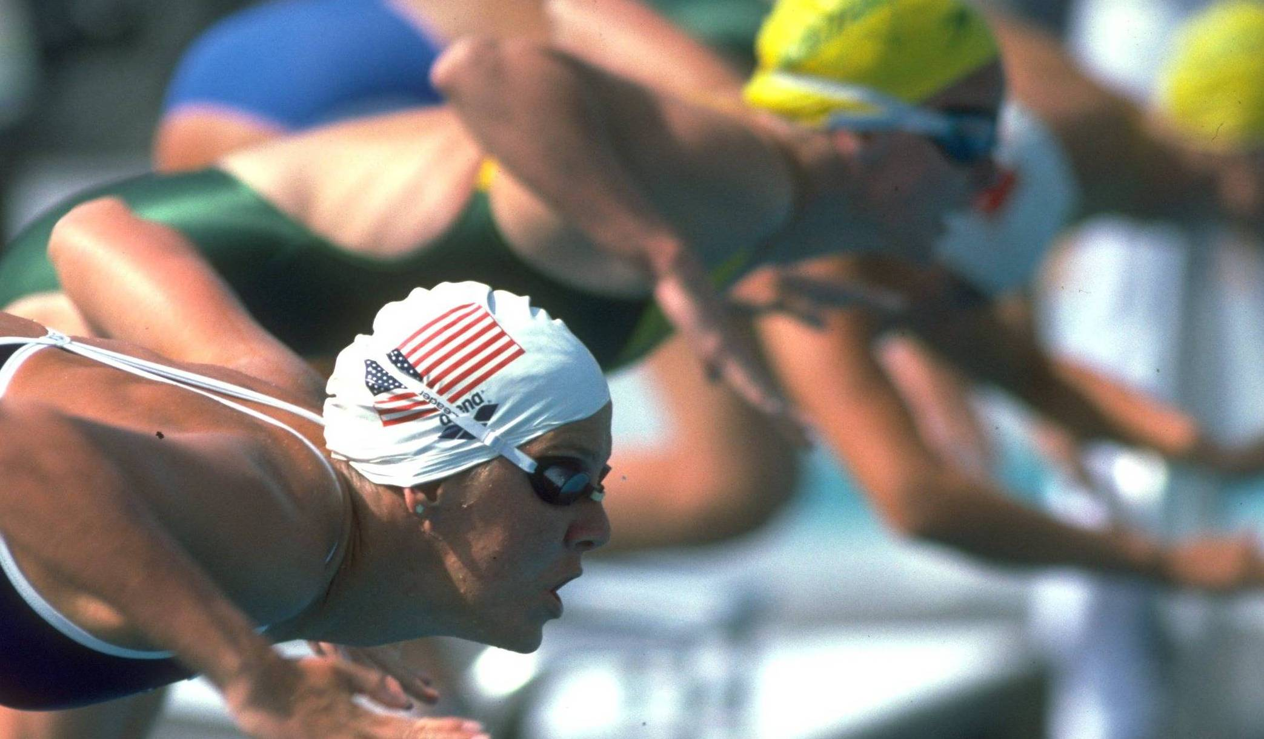
MENTOR(h)ÁLÓ 2.0 PROGRAM
Notes:
előzmények

Slide 3
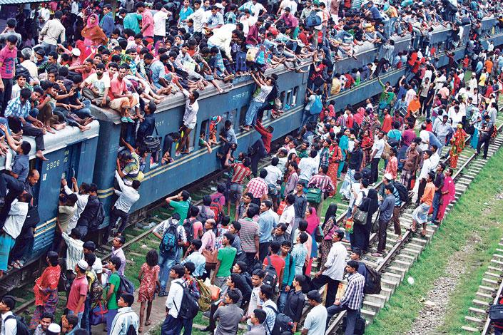
MENTOR(h)ÁLÓ 2.0 PROGRAM
Notes:
előzmények

Slide 4

MENTOR(h)ÁLÓ 2.0 PROGRAM

Slide 5

MENTOR(h)ÁLÓ 2.0 PROGRAM

Slide 6
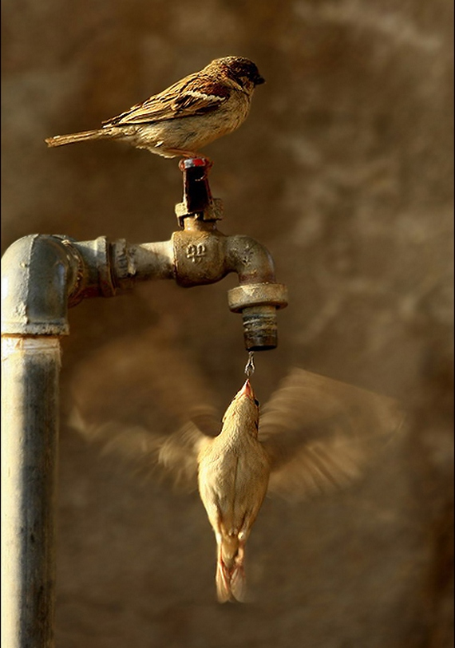
MENTOR(h)ÁLÓ 2.0 PROGRAM

Slide 7
Mit adunk cserébe?

Slide 8

MENTOR(h)ÁLÓ 2.0 PROGRAM

Slide 9

MENTOR(h)ÁLÓ 2.0 PROGRAM

Slide 10

MENTOR(h)ÁLÓ 2.0 PROGRAM

Slide 11

MENTOR(h)ÁLÓ 2.0 PROGRAM

Slide 12
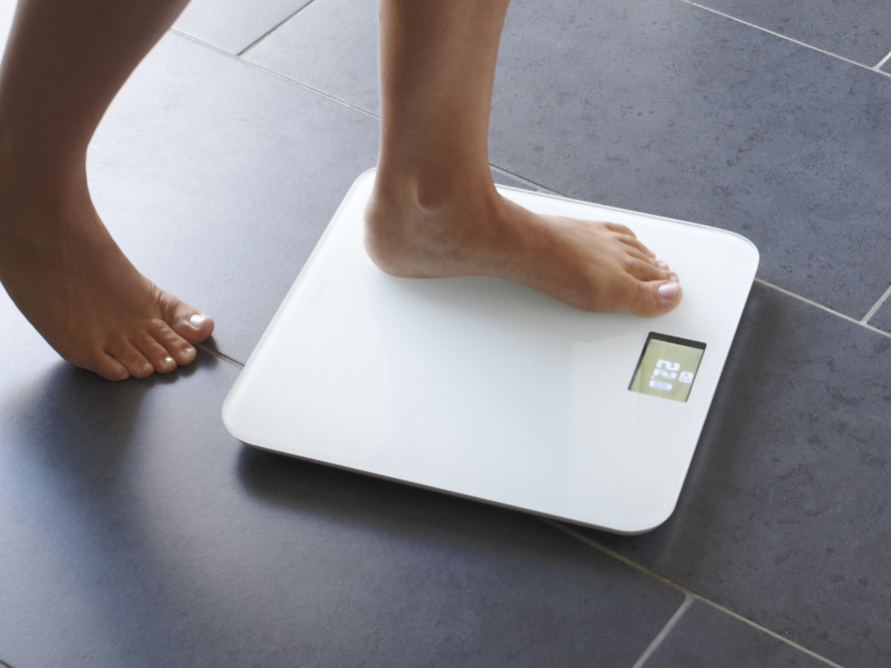
MENTOR(h)ÁLÓ 2.0 PROGRAM

Slide 13

MENTOR(h)ÁLÓ 2.0 PROGRAM

Slide 14
Köszönöm a figyelmet!
Porkoláb Mihály
projektmenedzser
MENTOR(h)ÁLÓ 2.0 PROGRAM porkolab.mihaly@gmf.u-szeged.hu
TÁMOP-4.1.2.B.2-13/1-2013-0008 +36-70/455-4992

